Slide 1
Powerpoint ist besser als sein Ruf!
Prof. Dr. Andreas Stern

Slide 2

Einleitung
„Die Arbeit in einem Büro ist genau wie die Liebe ein unübersichtliches Allerlei aus unerhörten Forderungen, permanenten Versprechungen, ewigen Kompromissen, wider-sprüchlichen Signalen, Momenten des Schreckens und gelegentlichen ekstati-schen Höhenflügen.“
Michael Flocker
Klick!

Slide 3

Einleitung
„Dank suggestiver Überzeugungskraft von Tortendiagrammen, Animationen und Sounds muss jeder Redner seine Vorträge nur noch mit wenig Inhalt füllen.
Die Software verblödet ihre Nutzer. Denn ob seiner komprimierten Darstellungsform erziehe es den Menschen dazu, Texte zu überfliegen und Listen zu vertrauen. Resultat: Verflachung des Denkens und Gehirnwäsche jedes Mitglieds unserer Gesellschaft. Deswegen sei Powerpoint auch schuld am Absturz der amerikanischen Raumfähre Columbia. Technische Infos waren als Powerpoint-Präsentation an Raumfahrttechniker weitergegeben worden, die die Inhalte offenbar nicht richtig einschätzen konnten.“
DIE ZEIT vom 1.4.2004

Slide 4
Einleitung
Haben Sie etwas zu sagen oder haben Sie Powerpoint?

Slide 5

Einstellungen
Die hier genannten Menüpunkte können sich in unterschiedlichen Powerpoint-Versionen an unterschiedlichen Stellen befinden oder auch unterschiedlich heißen.
Sie müssen dann etwas suchen!
Einstellungen
Datei / Optionen:
Dokumentprüfung
  Autokorrekturoptionen (Problem „Großbuchstaben“)
  Rechtschreibung während der Eingabe überprüfen (evtl. lästig!)
Speichern
  Lokaler Standardspeicherort für Datei
Symbolleiste für den Schnellzugriff
  Neue Datei, Öffnen, Speichern, Speichern unter, Rückgängig, Format übertragen, In den Hintergrund, In den Vordergrund, Gruppieren, Gruppierung aufheben, Horizontal verteilen, Vertikal verteilen, Objekte links/rechts/oben/unten/vertikal/horizontal ausrichten
In der Liste aller Befehle alphabetisch sortiert!

Slide 6
Einstellungen
Die hier genannten Menüpunkte können sich in unterschiedlichen Powerpoint-Versionen an unterschiedlichen Stellen befinden oder auch unterschiedlich heißen.
Sie müssen dann etwas suchen!
Einstellungen
Datei / Optionen:
Add-ins
  Aktive Anwendungen überwachen und ggf. mit „Los …“ entfernen
Trust Center / Einstellungen für das Trust Center
  Vertrauenswürdige Speicherorte definieren
  Makroeinstellungen: „Alle Makros mit Benachrichtigung deaktivieren“
  Datenschutzoptionen:
    „Beim Speichern persönliche Daten aus Dateieigenschaften entfernen“

Slide 7
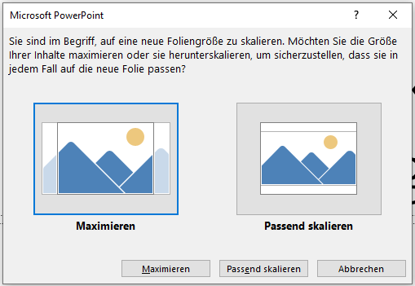
Einstellungen
Einstellungen
Übung:
Erstellen Sie eine neue Datei „Powerpoint-Übungen“ und nehmen Sie dort die notwendigen Einstellungen vor!
ACHTUNG:
Falls die Wahrscheinlichkeit besteht, dass die Folien mal gedruckt werden sollen:
Entwurf / Anpassen / Foliengröße / Benutzerdefinierte Foliengröße / A4
Daraufhin öffnet sich dieses
Fenster:
Wenn Ihre Präsentation noch
leer ist, ist es egal, welche der
beiden Optionen Sie wählen.
!

Slide 8
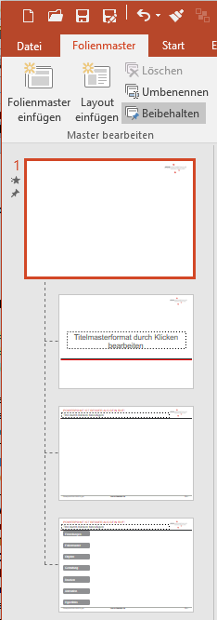
Folienmaster
Ansicht / Folienmaster:
EIN Folienmaster
+
MEHRERE verschiedene Layouts dazu
Speicherung als Vorlage (.potx-Datei) möglich
Folienmaster
Texte und Objekte auf dem Master platzieren
(ggf.) mehrere Layouts festlegen
Platzhalter „Titel“ formatieren
vorhandenen oder neuen Folien ein Layout zuweisen

Slide 9
Folienmaster
Alle Objekte (Texte, Bilder), die Sie auf dem Master platzieren, tauchen dann auch auf allen Layouts auf!
Jeweils ein Layout für
die Titelfolie
die Einleitungsfolien (komplett leer)
die übrigen Folien (mit Gliederung und einem Textfeld mit der Folien-nummer und dem Platzhalter „Titel“)
Der Titel erscheint dann in der Gliederungsansicht (-> schneller Sprung zu einer bestimmten Folie).
Folienmaster

Slide 10
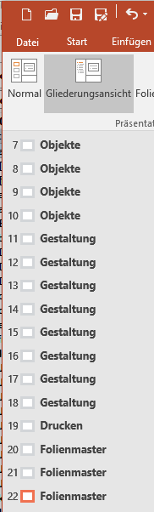
Folienmaster
Alle Objekte (Texte, Bilder), die Sie auf dem Master platzieren, tauchen dann auch auf allen Layouts auf!
Jeweils ein Layout für
die Titelfolie
die Einleitungsfolien (komplett leer)
die übrigen Folien (mit Gliederung und einem Textfeld mit der Folien-nummer und dem Platzhalter „Titel“)
Der Titel erscheint dann in der Gliederungsansicht (-> schneller Sprung zu einer bestimmten Folie).
Folienmaster

Slide 11
Folienmaster
Diese Objekte haben ganz unterschiedliche Eigenschaften!
Folienmaster
Das ist ein Textfeld. Es befindet sich auf dieser Folie und kann hier bearbeitet werden.
Das ist ein Platzhalter vom Typ „Titel“. Er befindet sich auf der Layoutfolie und kann hier bearbeitet werden.
Das Logo befindet sich auf dem Master und kann hier NICHT bearbeitet werden.
Das ist eine beschriftete Form. Sie befindet sich auf dieser Folie und kann hier bearbeitet werden.
Das sind beschriftete Formen. Sie befinden sich auf der Layoutfolie und können hier NICHT bearbeitet werden.
Das sind Textfelder. Sie befinden sich auf der Layoutfolie und können hier NICHT bearbeitet werden.

Slide 12
Folienmaster
Folienmaster
Folie
Folie
Folie
Folie
Folie
Layout
Layout
Master
Objekte, die sich auf dem Master befinden, tauchen auf allen Layouts wieder auf.
Objekte, die sich auf einem Layout befinden, tauchen auf den Folien wieder auf, die mit diesem Layout erstellt wurden.

Slide 13
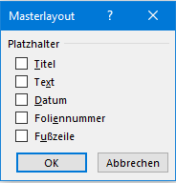
Folienmaster
Ansicht / Masteransichten / Folienmaster:
Masterlayout / Masterlayout
Folienmaster
(1) „Foliennummer“ aktivieren und „OK“
(2) auf den Layouts „Fußzeilen“ aktivieren
(3) auf der Folie „Einfügen / Text / Foliennummer“
Erst dann erscheint die Foliennummer auch auf der Folie!
ABER: Auf diese Art eingefügte Platzhalter sind dann auf der einzelnen Folie anklickbar.Das sollte aber nicht sein.
Ich rate daher DRINGEND davon ab, diese zu benutzen!
Am besten, alle von Powerpoint vordefinierten Platzhalter löschen – außer „Titelmaster“ auf dem „Nur Titel Layout“.

Slide 14
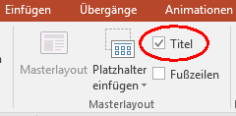
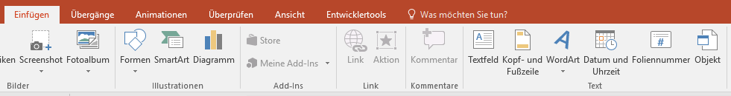
Folienmaster
Ansicht / Folienmaster:
Fügen Sie stattdessen auf der Layoutfolie
ein Titelfeld
und
ein normales Textfeld ein und dann darin:
  Einfügen / Text / Foliennummer
Folienmaster

Slide 15
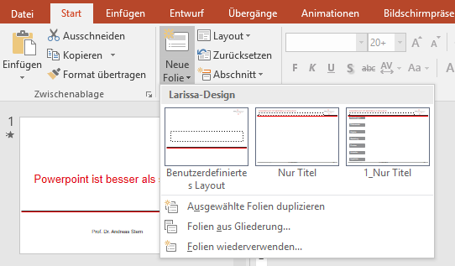
Folienmaster
Start / Folien / Neue Folie:
Wenn Sie den Folienmaster und die Layouts definiert haben, können Sie einfach eine neue Folie im gewünschten Layout einfügen:
Folienmaster

Slide 16
Folienmaster
In einer Präsentation kann es mehrere Master geben. (habe ich selber noch nie benutzt …)
Wenn Sie in einer Präsentation alle Folien löschen, die auf einem bestimmten Master beruhen, wird standardmäßig auch der Master gelöscht!
Das kann man durch die Option „Beibehalten“ verhindern.
Folienmaster

Slide 17
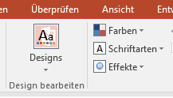
Folienmaster
Folienmaster / Designs bearbeiten / Designs:
  zusätzlich zum Master und den Layouts gibt es noch sog. „Designs“
  ein „Design“ = best. Farben + best. Schriftarten + best. Effekte
  vorhandenes Design übernehmen durch Click
  Design neu definieren: Farben, Schriftarten und Effekte festlegen, Click hier
  und: „Aktuelles Design speichern“
Folienmaster
Powerpoint-Hilfe:
„In Powerpoint müssen alle Präsentationen ein Design enthalten. Beim Entfernen eines Designs wenden Sie also ein neues Design an, um das vorhandene zu ersetzen.“
-> Ohne Design geht also gar nicht!

Slide 18
Folienmaster
Übung: (in der Datei „Powerpoint-Übungen“)
Überlegen Sie sich (schnell) ein Thema für eine Powerpoint-Präsentation!
Überlegen Sie sich dazu (schnell) einige Gliederungspunkte!
Evtl.: Suchen Sie ein passendes Hintergrundbild und passen Sie es farblich an (Falschfarben bzw. heller)!
Richten Sie den Folienmaster und zwei Layouts ein - eines mit einem Platzhalter für den Titel (ACHTUNG: Die meisten der vordefinierten Layouts werden nie benötigt und können gelöscht werden!)
Erstellen Sie zwei, drei Einleitungsfolien und zu jedem Gliederungspunkt eine Folie – zunächst noch ohne Inhalt, aber mit Hervorhebung des Titels in der Gliederung!
Weisen Sie die entsprechenden Layouts zu!
Folienmaster

Slide 19
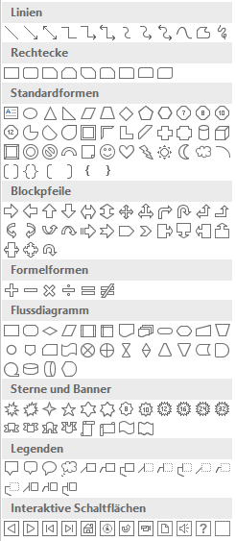

Objekte
Werkzeuge (z.B. „Rechteck“ oder „Pfeil“), mit denen Sie entsprechende Objekte auf der Folie erstellen können
Einfacher Mausklick zur einmaligen Benutzung - danach „fällt Ihnen das Werkzeug aus der Hand“
Quadrat und Kreis mit Umschalt-Taste!
Außerdem können Sie Medien einfügen (Bilder, Videos, Sounds, ...).
Objekte

Slide 20
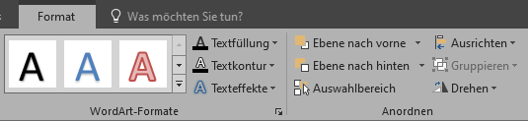
Objekte
Die mit den Werkzeugen erstellten Objekte können nach ihrer Erzeugung manipuliert werden – und zwar können Sie
die Position des Objektes auf der Folie ändern (Strg + Pfeiltaste = pixelgenau!)
die Größe des Objektes ändern (proportionale Änderungen bei gedrückter Umschalt-Taste !)
das Objekt drehen, spiegeln, kippen
das Objekt direkt beschriften (ohne zusätzliches Textfeld!)
Objekte

Slide 21
Objekte
Die mit den Werkzeugen erstellten Objekte können nach ihrer Erzeugung manipuliert werden – und zwar können Sie
die Füll-, Rand- und Schriftfarbe ändern
mehrere Objekte zusammenfassen („gruppieren“)
mehrere Objekte aneinander ausrichten (linksbündig / mittig / rechtsbündig)
Objekte vor- oder hintereinander anordnen („Reihenfolge“)
ein Objekt mehrfach kopieren (Strg-C-V-V-V-... / Strg-Mausdrag)
Objekte

Slide 22
Gestaltung
Schreiben Sie Text ausreichend groß!
Schreiben Sie nicht zu viel Text auf eine Folie! (Faustregel: 6 Zeilen mit je 6 Wörtern)
Machen Sie die Folien nicht zu bunt! (Faustregel: max. 4 Farben pro Folie; Abstufungen einer Farbe benutzen!)
Verwenden Sie nicht mehrere Schriftarten („Erpresserbrief“)!
Benutzen Sie Grafiken und Bilder!
Folienhintergrund soll nicht vom Folieninhalt ablenken! (i.a. sehr hell)
1010101010
1212121212
1414141414
1616161616
1818181818
2020202020
2222222222
2424242424
2828282828
3232323232
Gestaltung

Slide 23
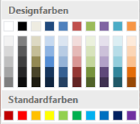
Gestaltung
Faustregel: 30% der Folienfläche sollten leer sein!
Setzen Sie eine Corporate Identity ein (wiederkehrende Farben und Formen)
KONTROLLIEREN SIE IHRE FOLIEN AUF RÄCHTSCHREIPFEHLER!!!
Nummerieren Sie die Folien deutlich sichtbar durch! (für Fragen aus dem Publikum – vor dem Vortrag darauf hinweisen!)
Gestaltung

Slide 24
Gestaltung
Eine Grafik sagt mehr als tausend Zahlen !
Wenn sich viele Zahlen aber nicht umgehen lassen, dann
Zuerst die Tatsache, die erläutert werden soll - dann erst die Zahlen
z.B.: „Der Ölumschlag in den norddeutschen Häfen wird nach einem mehrjährigen Abwärtstrend jetzt wieder zunehmen. Dazu sehen Sie sich bitte die folgenden Zahlen an.“
Nicht sofort alle Zahlen auf einmal zeigen, sondern nacheinander einblenden! Den Zuhörern Zeit geben!
Die Zahlen müssen erkennbar sein !! („Ich habe hier mal eine Tabelle kopiert. Sie werden das nicht erkennen können, daher lese ich es Ihnen mal vor.“)
Zahlen NICHT vorlesen! NICHT VORLESEN!!
Gestaltung

Slide 25
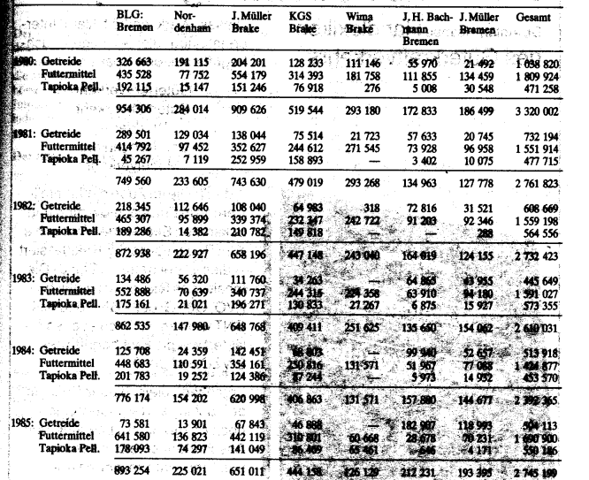
Gestaltung
Krass!
Gestaltung
… eine eingescannte, alte, mit Kreide verschmierte Overhead-Folie

Slide 26
Gestaltung
… nochmal zum Punkt:
Zuerst die Tatsache, die erläutert werden soll - dann erst die Zahlen
„Die Amerikaner ticken vor allem bei Präsentationen komplett anders als wir. Hier gilt es für Deutsche, von liebgewonnenen Gewohnheiten Abstand zu nehmen und für Amerikaner das Pferd gwissermaßen von hinten aufzuzäumen. Und zwar in der Form, dass man das Ergebnis und das Fazit an den Anfang der Präsentation stellt, ehe man im Anschluss darauf eingeht, wie es dazu kommen soll.
Die deutsche Reihenfolge kann bei US-Geschäftspartnern für Verwirrung sorgen, denn die Amerikaner wollen geschäftlich schnell auf den Punkt kommen und direkt wissen, worum es geht.“
Logistics Pilot, 8/20, S. 17
Gestaltung

Slide 27
Gestaltung
Visualisierung
Zeitabläufe (Zeitstrahl)
Geographie (geeignete Karten)
Statistiken (Grafiktypen für „Anteil“, Trend“, usw.!)
themenbezogene Symbole (z.B. Container für Statistik, Flaggen als Aufzählungszeichen, ...)
Maße (Vergleich mit anderen, bekannten Objekten)
Aufzählungen, Gründe, Argumente, Pro & Kontra
Ursache -> Wirkung
Gestaltung
Pro
Kontra

Slide 28
Gestaltung
Einfügen / Text / Datum und Uhrzeit + ggf. „Automatisch aktualisieren“
Keine ausformulierten Sätze auf der Folie! (außer bei wörtlichen Zitaten)
Hintergrundbild sehr hell
von MS vorgegebene Hintergründe modifizieren
Farbkontrast Schrift / Hintergrund (s/w-Druck!)
roter Faden durch wiederholten Bezug auf die Gliederung
Farbeinsatz für Gegensätze und Zusammengehöriges
Dateiname (klein, in schwacher Farbe)
Gestaltung

Slide 29
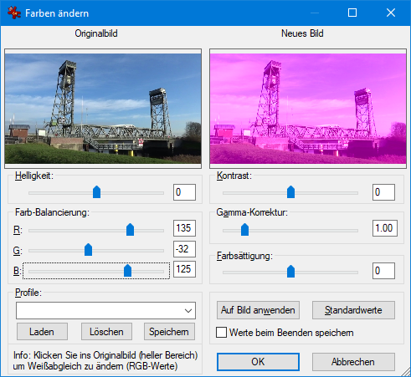
Gestaltung
Ein Super-Tool!
Falschfarben mit IrfanView:
(www.irfanview.com)
Gestaltung
Achtung:
Zu Aufhellung des Bildes „Gamma-Korrektur“ benutzen – nicht „Helligkeit“!

Slide 30
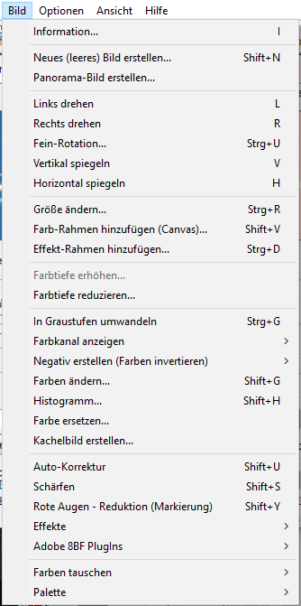
Gestaltung
Übung:
Installieren Sie sich IrfanView und üben Sie damit das Manipulieren von Bildern!
Probieren Sie insbesondere im Menü „Bild“ aus:
  „Größe ändern“
  „Farbtiefe reduzieren“
  „In Graustufen umwandeln“
  „Farben ändern“
  „Effekte“
Gestaltung

Slide 31
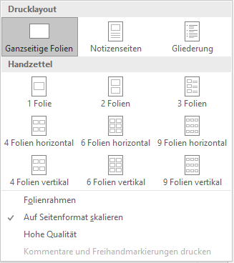
Drucken
Folien für die eigenen Unterlagen oder zum Verteilen an Zuhörer
Notizenseiten als Gedankenstütze für sich selber oder zum Verteilen (verkleinertes Abbild der Folie und dazu Ihre Vortragsnotizen)
Gliederung
Handzettel für‘s Publikum (wahlweise mit 2, 3, 4, 6 oder 9 Folien auf einer Seite)
  Sonderform „3 Folien“ (mit Notizzeilen)
Drucken

Slide 32

Animation
Sie können auf zweierlei Art „Leben in die Bude“ bringen:
  Unter „Übergänge / Übergang zu dieser Folie“ können Sie festlegen, wie der Übergang zwischen den Folien erfolgen soll.
  Unter „Animationen / Animation“ können Sie jedes einzelne Objekt auf jeder einzelnen Folie bewegen. Hier gibt es insbesondere für Texte noch interessante Möglichkeiten. (siehe z.B. diese Folie!)
Zu allem Überfluss können Sie dann auch noch für beide o.g. Arten der Animation Begleitgeräusche definieren –
hmm, naja ...
Animation
ACHTUNG: Die Animationen funktionieren nur in der Bildschirmpräsentation!

Slide 33
Animation
Sie können auf zweierlei Art „Leben in die Bude“ bringen:
  Unter „Übergänge / Übergang zu dieser Folie“ können Sie festlegen, wie der Übergang zwischen den Folien erfolgen soll.
  Unter „Animationen / Animation“ können Sie jedes einzelne Objekt auf jeder einzelnen Folie bewegen. Hier gibt es insbesondere für Texte noch interessante Möglichkeiten. (siehe z.B. diese Folie!)
Zu allem Überfluss können Sie dann auch noch für beide o.g. Arten der Animation Begleitgeräusche definieren –
hmm, naja ...
Animation
ACHTUNG: Die Animationen funktionieren nur in der Bildschirmpräsentation!

Slide 34
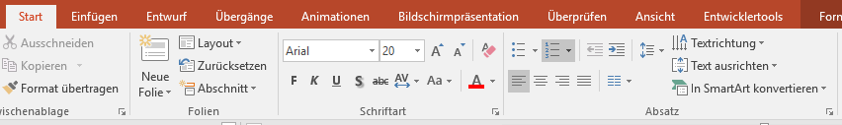
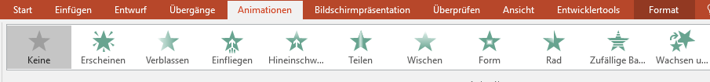
Animation
animierter Text:
Textfeld anlegen
Text schreiben
ggf. einzelne Zeilen einrücken
Animationen / Animation / Einfliegen
Jetzt fliegt der Text als Ganzes von unten ins Bild. Wenn Sie ihn von rechts und abschnittsweise einfliegen lassen wollen … siehe nächste Folie!
Animation

Slide 35
Animation
Sie können auf zweierlei Art „Leben in die Bude“ bringen:
  Unter „Übergänge / Übergang zu dieser Folie“ können Sie festlegen, wie der Übergang zwischen den Folien erfolgen soll.
  Unter „Animationen / Animation“ können Sie jedes einzelne Objekt auf jeder einzelnen Folie bewegen. Hier gibt es insbesondere für Texte noch interessante Möglichkeiten. (siehe z.B. diese Folie!)
Zu allem Überfluss können Sie dann auch noch für beide o.g. Arten der Animation Begleitgeräusche definieren –
hmm, naja ...
Animation
ACHTUNG: Die Animationen funktionieren nur in der Bildschirmpräsentation!

Slide 36
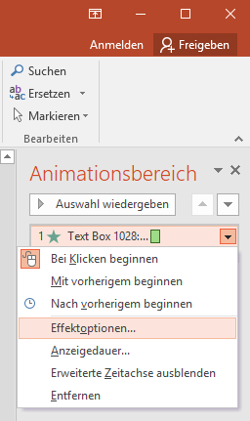
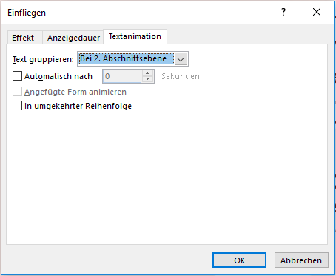
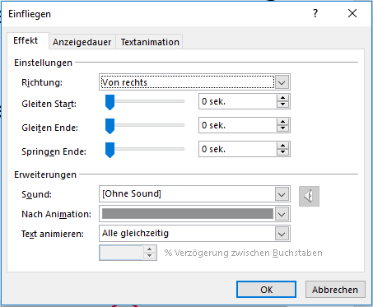
Animation
Animationen / Animationsbereich:
abschnittsweise und abblenden
Animation

Slide 37
Animation
Animationen / Animationsbereich:
abschnittsweise und abblenden
Animation

Slide 38

Animation
Animationen / Erweiterte Animation / Animation hinzufügen:
Animation
ACHTUNG: Die Animationen funktionieren nur in der Bildschirmpräsentation!

Slide 39

Animation
Route 1
Route 2
Route mit Einfügen / Illustrationen / Formen / Linien / Skizze aus Teilen zusammensetzen
Route durch Klick auf „Route 1“ erscheinen lassen:
Route anklicken / Animationen / Eingang / Wischen (Teil 1 von rechts und Teil 2 von links)
Im Animationsbereich: Öffnen der Combobox für den Teil 1 und Effektoptionen / Anzeigedauer / Starten: „Beim Klicken“ und Trigger: „Effekt starten beim Klicken auf: Rechteck 5 Route 1“
Im Animationsbereich: Öffnen der Combobox für den Teil 2 und Effektoptionen / Anzeigedauer / Starten: „Nach Vorheriger“ und Trigger: „Effekt starten beim Klicken auf: Rechteck 5 Route 1“
Animation
ACHTUNG: Funktioniert nur in der Bildschirmpräsentation!

Slide 40
Animation
Route mit Einfügen / Illustrationen / Formen / Linien / Skizze aus Teilen zusammensetzen
Route durch Klick auf „Route 1“ erscheinen lassen:
Route anklicken / Animationen / Eingang / Wischen (Teil 1 von rechts und Teil 2 von links)
Im Animationsbereich: Öffnen der Combobox für den Teil 1 und Effektoptionen / Anzeigedauer / Starten: „Beim Klicken“ und Trigger: „Effekt starten beim Klicken auf: Rechteck 5 Route 1“
Im Animationsbereich: Öffnen der Combobox für den Teil 2 und Effektoptionen / Anzeigedauer / Starten: „Nach Vorheriger“ und Trigger: „Effekt starten beim Klicken auf: Rechteck 5 Route 1“
Animation
ACHTUNG: Funktioniert nur in der Bildschirmpräsentation!

Slide 41
Animation
Übung: (in der Datei „Powerpoint-Übungen“)
Definieren Sie die Folienübergänge und testen Sie Ihre Präsentation!
Erstellen Sie einen Text mit mehreren Ebenen und animieren Sie ihn!
Benutzen Sie eine Deutschlandkarte, um darauf die Fahrtroute eines LKW zu animieren!
Animation
ACHTUNG: Die Animationen funktionieren nur in der Bildschirmpräsentation!

Slide 42
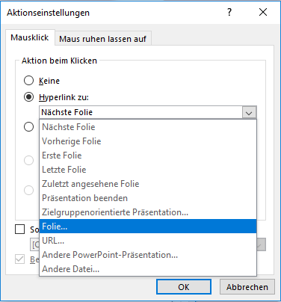
Hyperlinks
Einfügen / Illustrationen / Formen / Interaktive Schaltflächen:
Klick!
Zum Anfang
ACHTUNG: Funktioniert nur in der Bildschirmpräsentation!
Hyperlinks

Slide 43
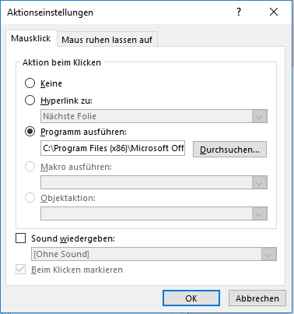
Hyperlinks
Einfügen / Illustrationen / Formen / Interaktive Schaltflächen:
ACHTUNG: Funktioniert nur in der Bildschirmpräsentation!
Klick!
C:\Program Files (x86)\Microsoft Office\Office16\EXCEL.EXE D:\000as\Lehre_1\109_Office\Powerpoint-Beispiel.xlsx
Hyperlinks

Slide 44
Hyperlinks
Einfügen / Illustrationen / Formen / Interaktive Schaltflächen:
funktionieren nur in der „Bildschirmpräsentation“
z.B. für die Navigation in der Gliederung (… aber aufwändig)
Programm ausführen:
Name der anzuzeigenden Datei mit vollständiger Pfadangabe hinter der Pfadangabe des Programms
Hyperlinks

Slide 45
Hyperlinks
Übung: (in der Datei „Powerpoint-Übungen“)
Öffnen Sie aus Ihrer Übungsdatei heraus durch Klick auf eine Schaltfläche eine Excel-Datei!
Erzeugen Sie Schaltflächen, mit denen Sie in der Gliederung navigieren können - d.h. durch einen Klick auf einen Gliederungspunkt soll die erste Folie zu diesem Punkt angezeigt werden.
Hyperlinks

Slide 46
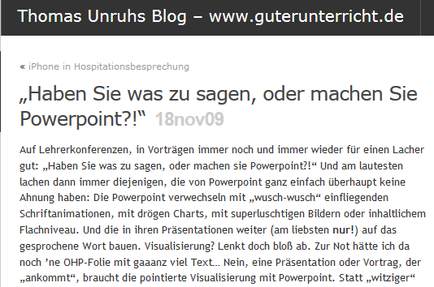
Fazit
https://thomasunruh.wordpress.com/2009/11/18/haben-sie-was-zu-sagen-oder-machen-sie-powerpoint/

Slide 47
Fazit
„Nein, eine Präsentation oder Vortrag, der „ankommt“, braucht eine pointierte Visualisierung mit Powerpoint.“
https://thomasunruh.wordpress.com/2009/11/18/haben-sie-was-zu-sagen-oder-machen-sie-powerpoint/

Slide 48
Fazit
Haben Sie etwas zu sagen oder haben Sie Powerpoint?
Ja, ich habe etwas zu sagen – und zwar mit der Unterstützung von Powerpoint!

Slide 49
Fazit
... und jetzt: VIEL ERFOLG BEI IHRER PRÄSENTATION!

Slide 50
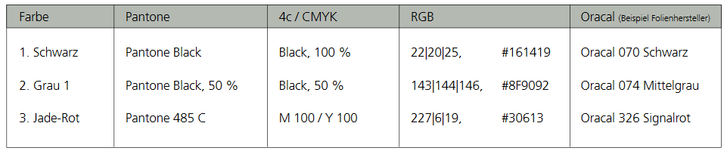
Tipps&Tricks
Problem
Ihr Corporate Design schreibt Ihnen ganz bestimmte Farben in RGB-Komponenten vor.
(„RGB“ = „Rot-Grün-Blau“)
Lösung (1/5)
Quelle: „Design-Richtlinie der Jade HS“
https://www.jade-hs.de/fileadmin/oeffentlichkeitsarbeit/downloads/Service/CD_Manual_Web.pdf
siehe auch:
https://www.jade-hs.de/unsere-hochschule/organisation/zentrale-bereiche/presse-kommunikation/corporate-design/
Hier fehlt ein E!
22/20/25
143/144/146
227/6/19

Slide 51
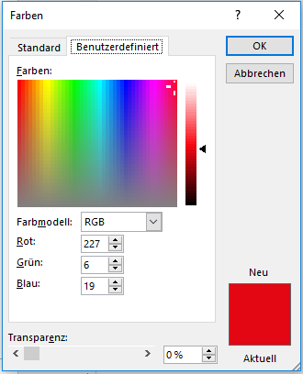
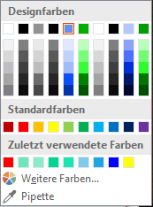
Tipps&Tricks
Problem
Ihr Corporate Design schreibt Ihnen ganz bestimmte Farben in RGB-Komponenten vor.
(„RGB“ = „Rot-Grün-Blau“)
Lösung (2/5)
rot | grün | blau
227 | 6 | 19
(E3)_{h} | (06)_{h} | (13)_{h}

Slide 52
Tipps&Tricks
Problem
Ihr Corporate Design schreibt Ihnen ganz bestimmte Farben in RGB-Komponenten vor.
(„RGB“ = „Rot-Grün-Blau“)
Lösung (3/5)
227 = 2*10² + 2*10¹ + 7*10⁰
= 200 + 20 + 7
(E3)_{h} = 14*16¹ + 3*16⁰
= 224 + 3
Ziffern des Hexadezimalsystems:
0
1
2
3
4
5
6
7
8
9
A = (10)₁₀
B = (11)₁₀
C = (12)₁₀
D = (13)₁₀
E = (14)₁₀
F = (15)₁₀
Ziffern des Dezimalsystems:
0
1
2
3
4
5
6
7
8
9
rot | grün | blau
227 | 6 | 19
(E3)_{h} | (06)_{h} | (13)_{h}

Slide 53
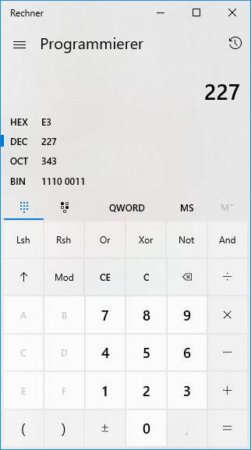
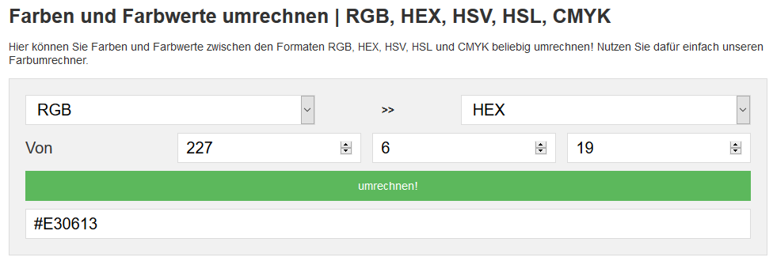
Tipps&Tricks
Problem
Ihr Corporate Design schreibt Ihnen ganz bestimmte Farben in RGB-Komponenten vor.
(„RGB“ = „Rot-Grün-Blau“)
Lösung (4/5)
227 = 2*10² + 2*10¹ + 7*10⁰
= 200 + 20 + 7
(E3)_{h} = 14*16¹ + 3*16⁰
= 224 + 3
www.farben-umrechnen.de

Slide 54
Tipps&Tricks
Problem
Ihr Corporate Design schreibt Ihnen ganz bestimmte Farben in RGB-Komponenten vor.
(„RGB“ = „Rot-Grün-Blau“)
255
255
0
255
255
255
Lösung (5/5)
255
0
0
255
0
255
0
255
0
0
255
255
0
0
0
0
0
255
„Farbwürfel“ mit
256*256*256=16.777.216
verschieden farbigen Punkten !

Slide 55
Tipps&Tricks
Problem
Ein Objekt B soll genau dieselbe Farbe haben wie ein Objekt A.
Lösung
A
Objekt A mit der gewünschten Farbe auf die Folie kopieren
Zu färbendes Objekt B erstellen
Objekt A anklicken, „Start / Zeichnung / Fülleffekt / Pipette“, Objekt A mit der Pipette anklicken
Farbe des Objektes A wird für „Fülleffekt“ übernommen
Objekt B anklicken
Klick auf „Fülleffekt“
B

Slide 56



Tipps&Tricks
Problem
Sie möchten ein Bild „freistellen“, d.h. ein Motiv aus dem Hintergrund herausschneiden.
vorher:
nachher:
Lösung 1/2
„Bildtools / Format / Anpassen / Freistellen“
„Zu behaltende Bereiche markieren“
„Änderungen beibehalten“
Der gelöschte Bereich wird transparent, so dass das Motiv auch vor einem farbigen Hintergrund freigestellt bleibt!
Mit Powerpoint funktioniert das nur für einfache Bilder. Ansonsten braucht man spezielle Tools.

Slide 57
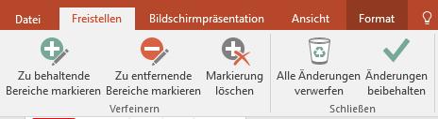


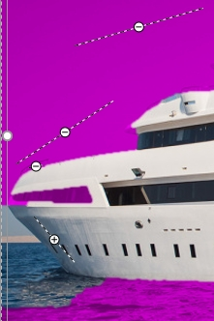

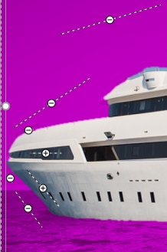
Tipps&Tricks
Problem
Sie möchten ein Bild „freistellen“, d.h. ein Motiv aus dem Hintergrund herausschneiden.
Lösung 2/2
Nach dem Ziehen des Rahmens um das freizustellende Objekt werden i.A. nicht alle Bereiche richtig markiert.
Ziehen Sie dann mit den Verfeinerungstools „+“ und „-“ Linien irgendwo innerhalb der entsprechenden Bereiche.
Beim Ziehen einer „+“-Linie (siehe Linie am Bug des Schiffes) werden u.U. wieder andere Bereiche behalten, die eigentlich entfernt werden sollen (siehe Wasser vor dem Bug).
Dann müssen Sie dort wieder eine „-“-Linie ziehen. Diesen Vorgang müssen Sie i.A. mehrfach ausführen, bis alles richtig freigestellt wird.

Slide 58
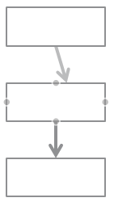
Tipps&Tricks
Problem
Sie möchten ein Flussdiagramm o.ä. mit Powerpoint erstellen.
Lösung
Wenn Sie die Pfeilspitze in die Nähe des Rechtecks bringen, erscheinen daran „Klebepunkte“.
Führen Sie die Pfeilspitze auf einen „Klebepunkt“, so wird dieser grün. Der Pfeil klebt jetzt am Rechteck fest.
Wenn Sie jetzt das Rechteck verschieben, kommt das Pfeilende mit!
ACHTUNG: Bei dieser Operation müssen Sie eines der PfeilENDEN mit der Maus bewegen – nicht den Pfeil als Ganzes!

Slide 59
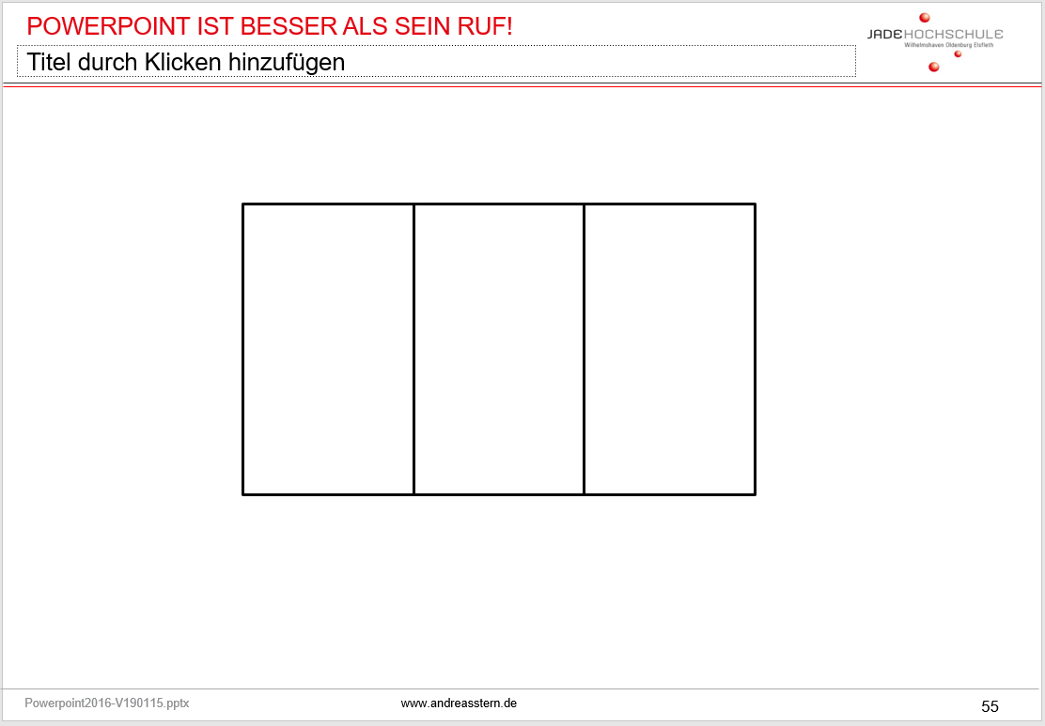

Tipps&Tricks
Problem
Sie möchten die Folie in drei gleiche Teile teilen – z.B. für ein Faltblatt.
Lösung
Zeichen Sie ein Rechteck und kopieren Sie es zweimal.
Platzieren Sie die Rechtecke nebeneinander und gruppieren Sie sie.
Ziehen Sie die Gruppe so groß, dass sie die gesamte Folienfläche einnimmt.

Slide 60
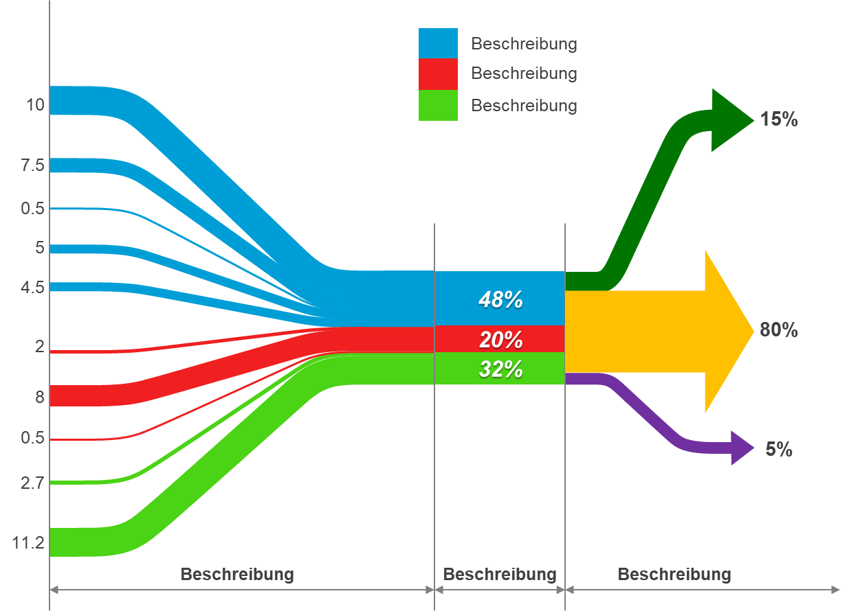
Tipps&Tricks
Problem
Sie möchten ein sog. Stoffstromdiagramm zeichnen.
(auch „Sankey-Diagramm“ genannt)
Lösung 1/2
Dafür brauchen Sie eine ganz bestimmte Art von geknickten Pfeilen (siehe nächste Folie).

Slide 61
Tipps&Tricks
Lösung 2/2
Beschreibung
Beschreibung
Beschreibung
10
Beschreibung
Beschreibung
15%
Beschreibung
7.5
Beschreibung
0.5
Beschreibung
5
Beschreibung
4.5
48%
20%
80%
Beschreibung
Beschreibung
2
32%
Beschreibung
8
Beschreibung
0.5
5%
Beschreibung
Beschreibung
2.7
Beschreibung
11.2
Beschreibung
Beschreibung
Beschreibung
Quelle: https://slidehunter.com/powerpoint-templates/sankey-diagram-for-powerpoint/

Slide 62
Aufgabe
Erstellen Sie eine vorbildlich formatierte Powerpoint-Präsentation (ca. 8-10 Folien) zu einem selbst gewählten Thema – vorzugsweise fachlich aus der Logistik; es geht aber auch etwas beliebig Anderes.
Geben Sie die Präsentation ab.
Ich werde sie mir ansehen und Ihnen dazu eine Rückmeldung geben.

